Slide 1
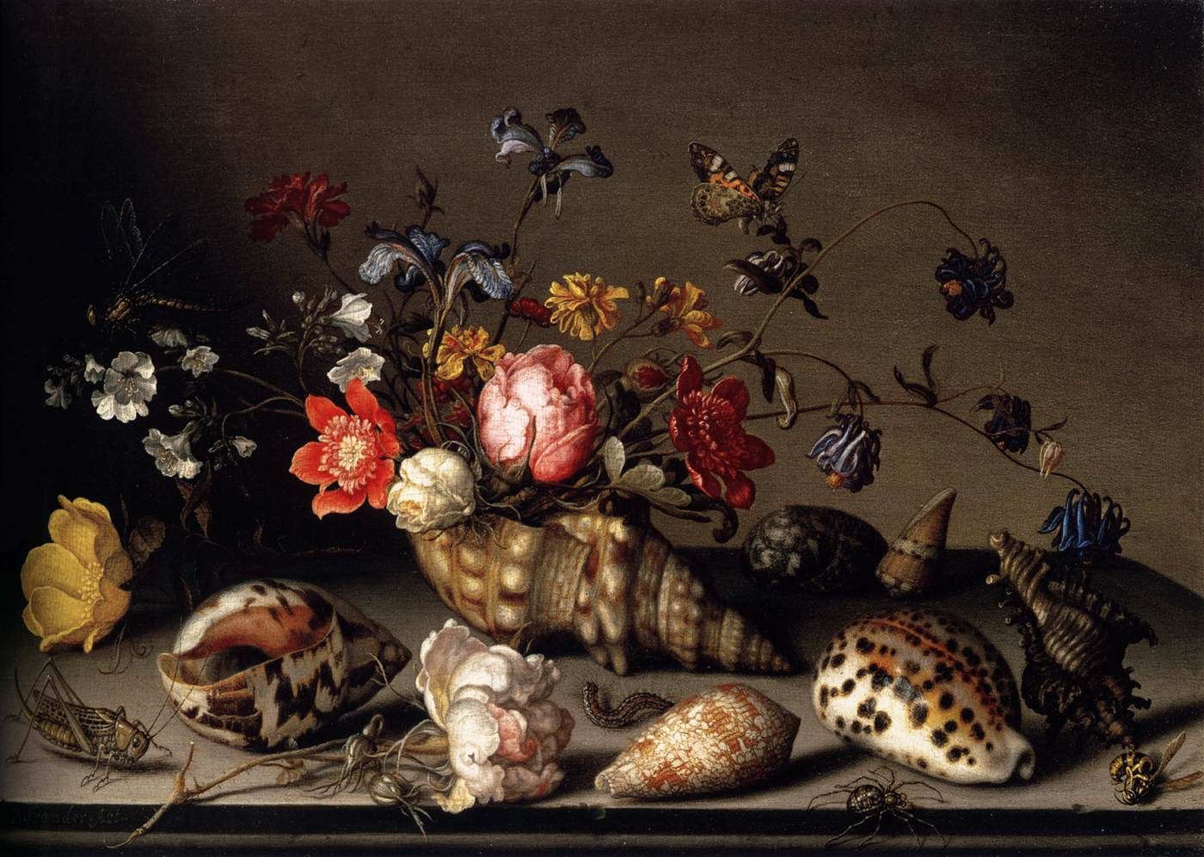
“Λουλούδια, Όστρακα & Έντομα”
Balthasar Van Der Ast

Slide 2
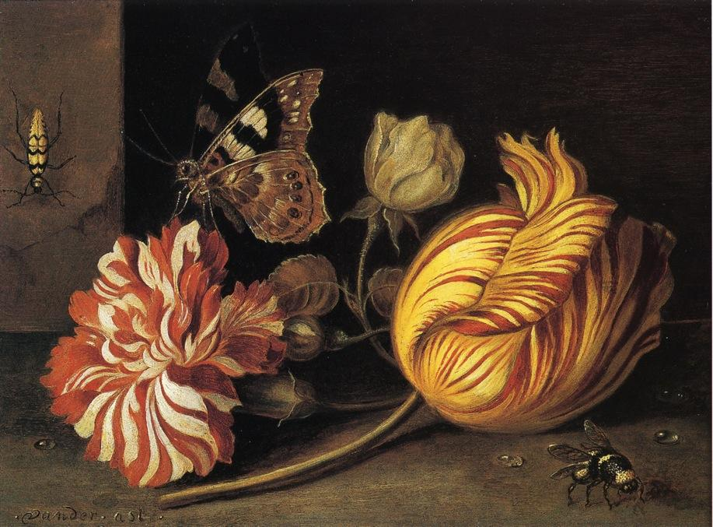
“Λουλούδια & Έντομα”
Balthasar Van Der Ast

Slide 3
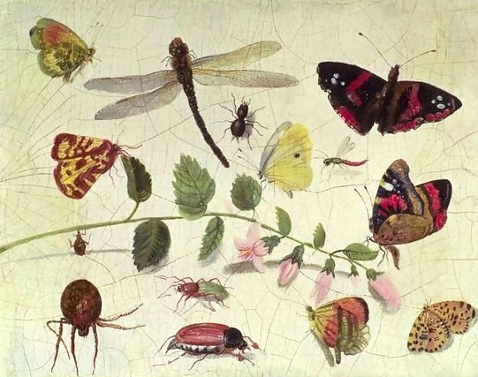
“Πεταλούδες, Έντομα & Λουλούδια”
Jan van Kessel

Slide 4
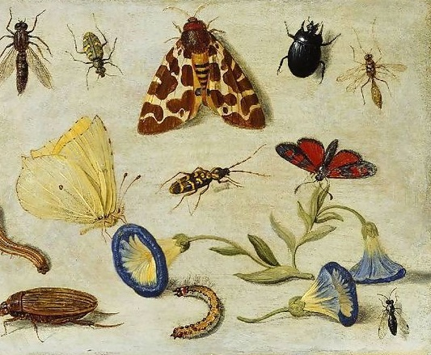
“Έντομα”
Jan van Kessel

Slide 5
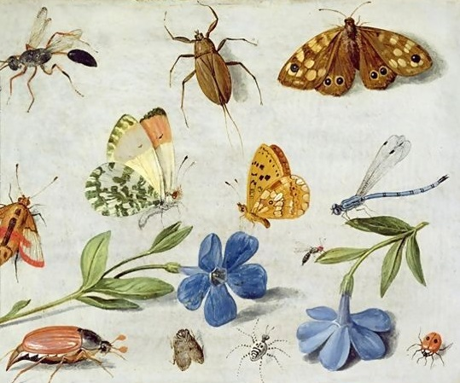
“Έντομα”
Jan van Kessel

Slide 6
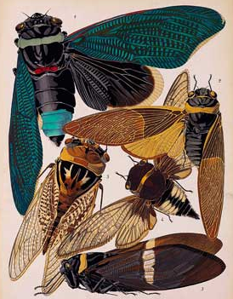
“Έντομα”
Eugene Seguy

Slide 7
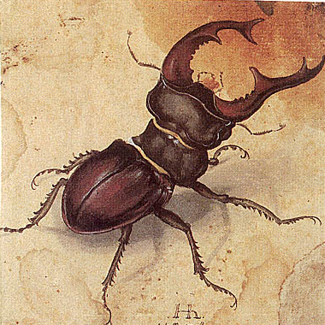
“Σκαθάρι”
Albrecht

Slide 8
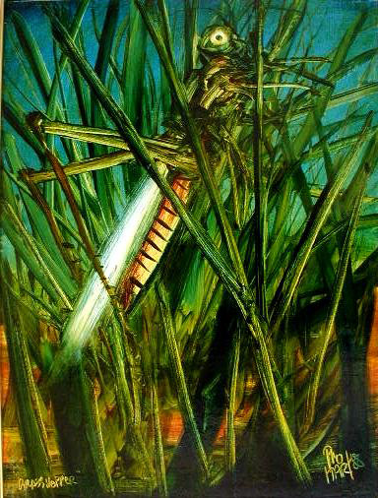
“Ακρίδα”
Kevin Pro Hart

Slide 9
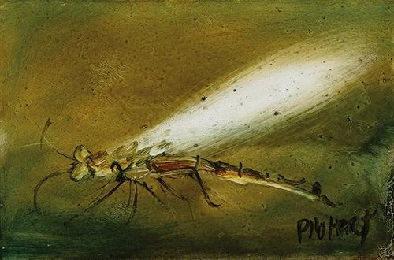
“Έντομo”
Kevin Pro Hart

Slide 10
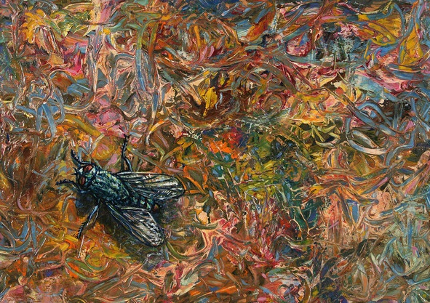
“Μύγα σε Ζωγραφιά”
James Johnson

Slide 11
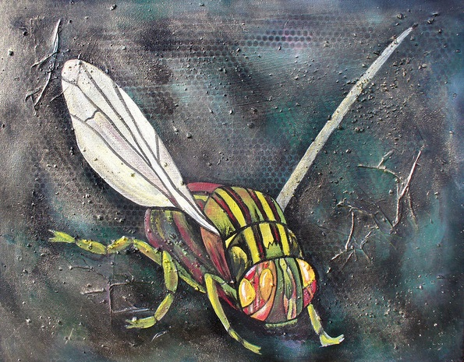
“Μύγα”
Sarah Crumpler

